Slide 1
«Мастер-класс «Массаж с использованием природного материала»

Slide 2
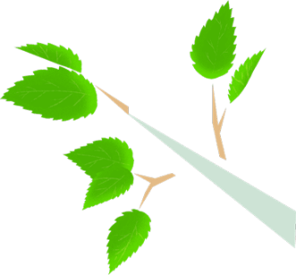
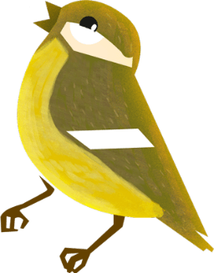
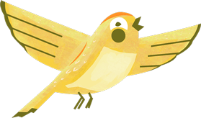
Знания людей о биологически активных точках организма существуют очень и очень давно. Ещё 3000 лет до нашей эры, императорские врачи древнего Китая имели знания о БАТ (биологически активных точках) и даже систематизировали эти знания в атлас. Нас очень заинтересовала данная технология оздоровления. Мы много изучили литературы и решили , с согласия родителей, реализовать этот метод в садике, используя при этом природный материал (экологически чистый продукт): шишка, веточка дерева, песок, грецкие орехи, косточки от персиков, шишки, каштаны вода и многое другое

Slide 3
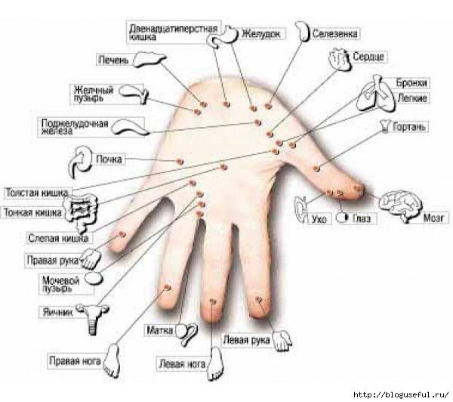

Slide 4
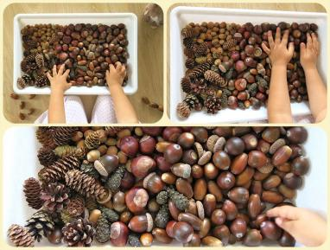
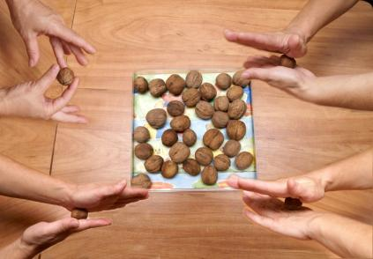
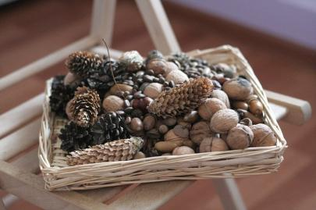
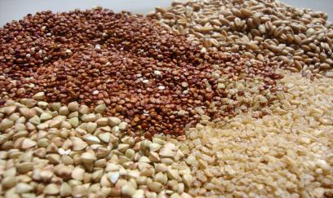

Slide 5
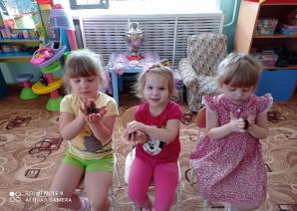
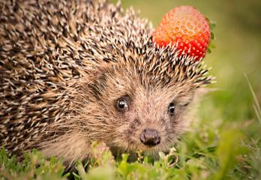
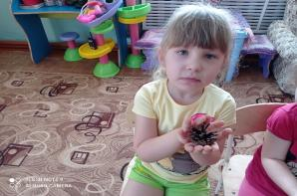
Как ёжик колется сосна, Её мне шишка не страшна. Сосновую шишку в ладонях катаю. С сосновою шишкой сейчас я играю.

Slide 6
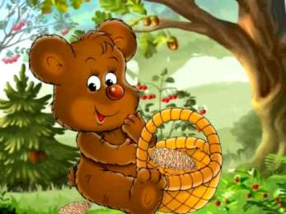
Мишка с шишкою играет, Между лап её катает Медвежата все хохочут, Шишки лапы им щекочут. Колются не больно, Малыши довольны.

Slide 7
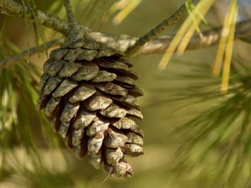
Раз, два, три, четыре, пять, Шишку будем мы катать. Шишку будем мы катать, Раз, два, три, четыре, пять. Сосновая шишка нам колет ладошки. Мы покатаем шишку немножко.

Slide 8
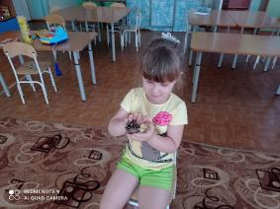
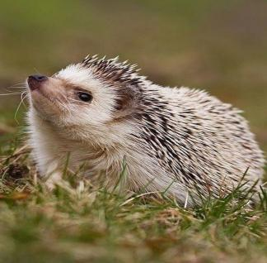
Шишки, словно ёжики, Колются чуть – чуть. Покатать в ладошках Шишку не забудь.

Slide 9
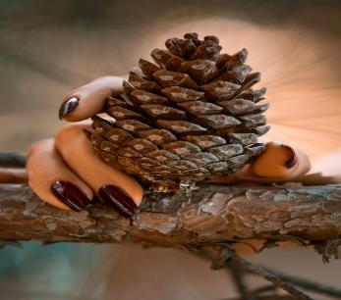
Я сильнее всех на свете! Буду шишки я сжимать. Буду шишки я сжимать, Буду руки развивать. Левую и правую

Slide 10
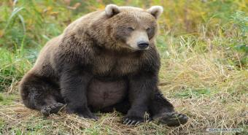
Если, как Мишутка, Сильным хочешь стать, Надо в ручке шишку Сильно- сильно сжать.

Slide 11
Шишку я на пальчик ставлю И постукиваю. На другой переставляю - Поворачиваю. По всем пальчикам пройду- Шишечку переверну.

Slide 12
От ладошки до локтя Покатила шишку я. От локтя и до ладошки Катит шишка по дорожке.

Slide 13
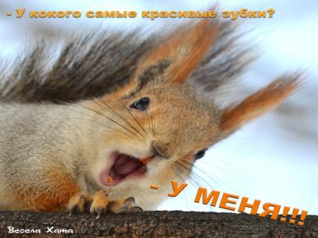
Белки с нами шутят, Шишки в нас кидают. С белкой поиграем, Шишки мы поймаем.

Slide 14
Итак а теперь я вам предлагаю, поиграть с крупами.
Крупа - очень полезный и приятный материал для занятий с ребенком. Игры с крупами – это пассивный массаж пальцев рук ребенка.

Slide 15
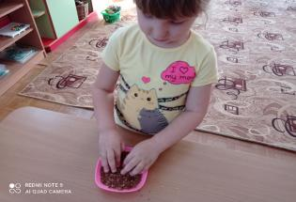
«Прятки»
Раз, два, три, четыре, пять.
Где же ручки нам искать?
Наши ручки мы найдем
И опять играть начнем.

Slide 16
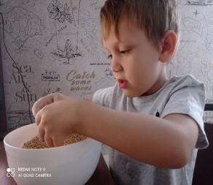
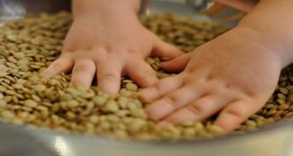
Тесто Месим, месим тесто. Много в печи места, Выйдут, выйдут из печи Бублики и калачи.

Slide 17
«Стаканчики» Насыпь крупу в желтый стаканчик. Пересыпь крупу из желтого стаканчика в красный. Пересыпь крупу из самого маленького стаканчика в самый большой стаканчик. Играя с ребенком можно рассказать такой стишок: Сыпем, сыпем мы крупу, Все стаканы доверху.

Slide 18
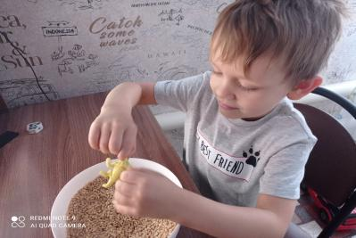
«Кладоискатели» Ищем, ищем старый клад. Кто найдет, тот будет рад.

Slide 19
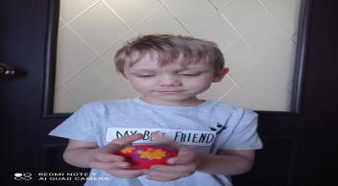
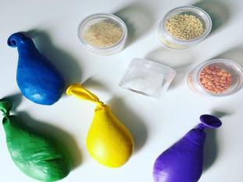
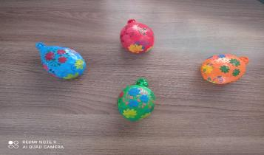
«Узнай крупу» Потрогайте их и отгадайте, какая крупа спряталась внутри.

Slide 20
Желаем вам крепкого здоровья. Будьте здоровы!

